Slide 1
Урок -презентация по сельскохозяйственному труду в 6 классе
Выполнила:Ломшина О.А.

Slide 2
Тема урока:
Плодовые овощные растения

Slide 3
Цель:
Сформировать у учащихся знания о плодовых овощных растениях.
Задачи.
Образовательные:
Познакомить учащихся с многообразием плодовых растений, выращиваемых в местных условиях.
Рассказать о практической значимости выращивания и использования овощей.
Коррекционно-развивающие:
- Формировать навыки анализа и синтеза в процессе распознавания и определения групп овощных культур;
- Расширение активного словаря учащихся путём введения и использования новых терминов.
Воспитательные:
Воспитывать интерес к предмету с/х труд, через демонстрацию практической значимости.
Воспитывать навыки самостоятельной работы при проведении первичного закрепления материала.

Slide 4
1. Перечислите капустные овощные растения.
2. Чем отличается краснокочанная капуста от белокочанной?
3. Какие части употребляются в пищу у растений кочанной капусты и цветной?
4. Какую капусту выращивают на нашем школьном огороде?

Slide 5
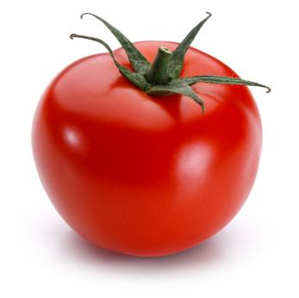
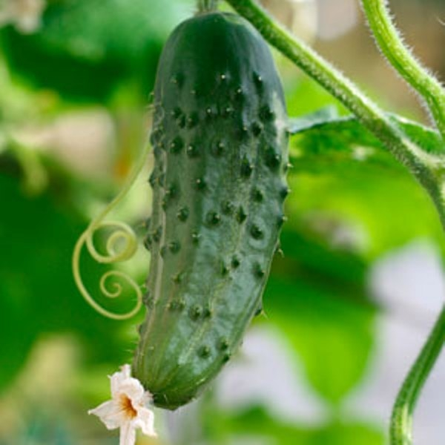
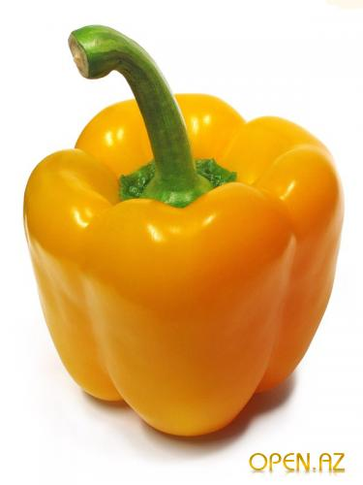
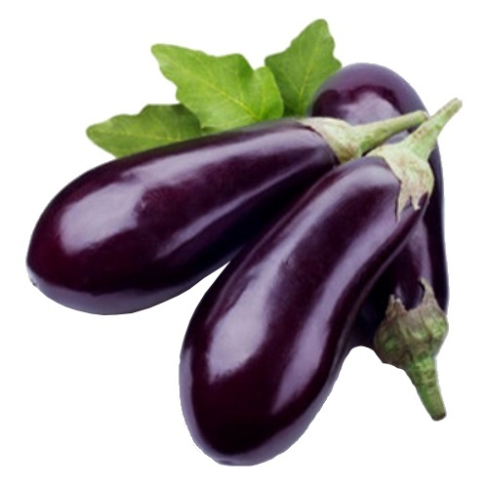
Плодовые овощные растения – томат, огурец, баклажан, перец.

Slide 6
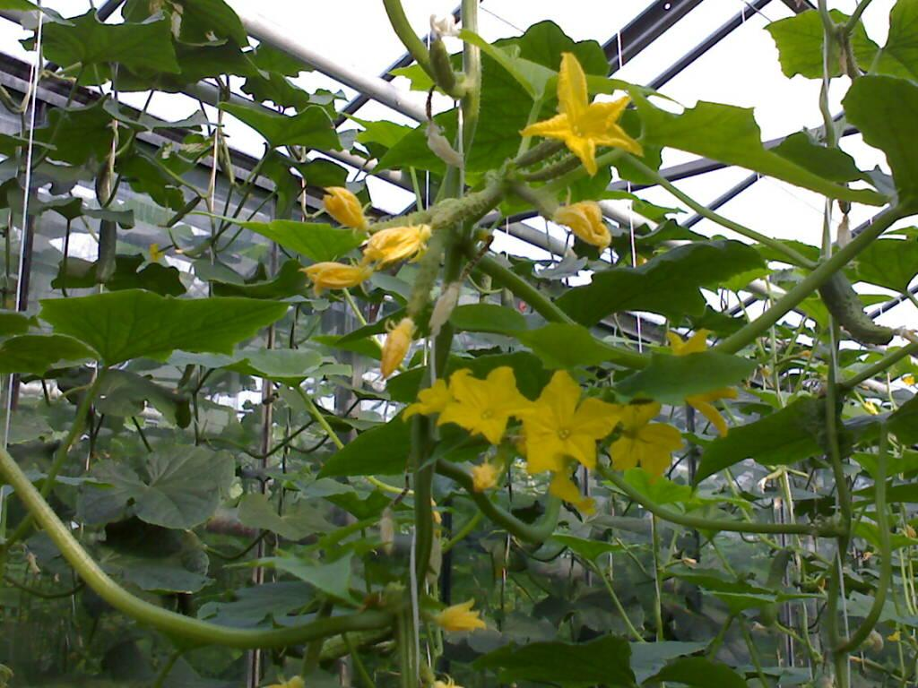
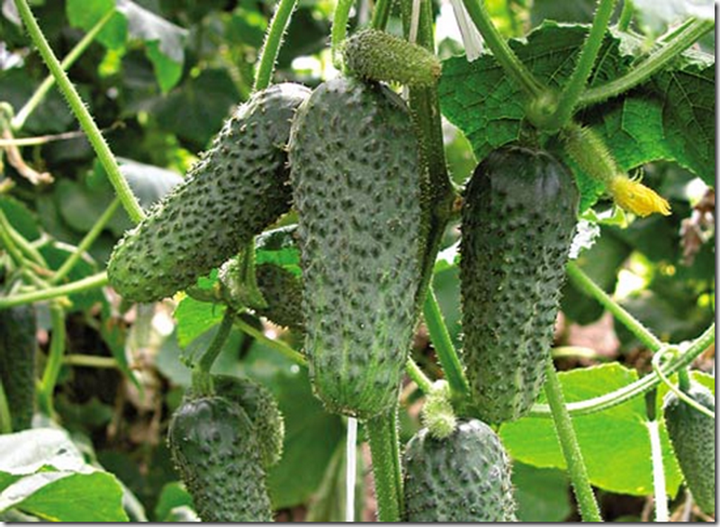
Стебель растений огурца длинный, ветвистый, сочный, стелется по поверхности почвы. Если нужно, чтобы стебли росли вверх, их подвязывают. У огурца крупные листья и жёлтые цветки, которые образуются у основания листьев. В пищу используют недозрелые зелёные плоды огурца-зеленцы.

Slide 7
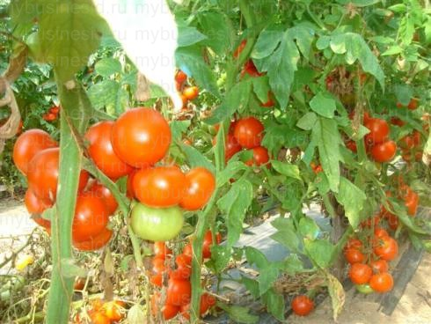
У растений томата высокий ветвистый стебель, вначале прямой, а затем полегающий под тяжестью плодов. Но есть и такие растения томата, у которых стебель низкий, устойчивый и не полегает. Листья у томата сложные, состоят из отдельных листочков, тёмно-зелёные, имеют запах.

Slide 8
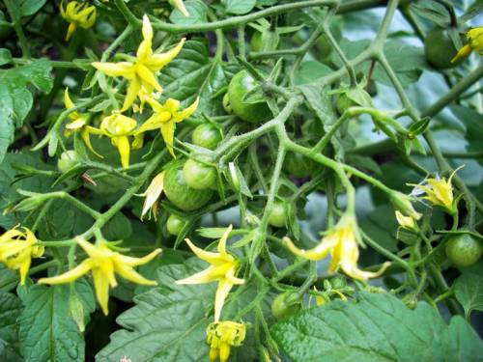
Цветки жёлтые, образуются на цветочных кистях. Плоды круглые, сначала зелёные, при созревании становятся красными, оранжево-красными или жёлтыми.

Slide 9
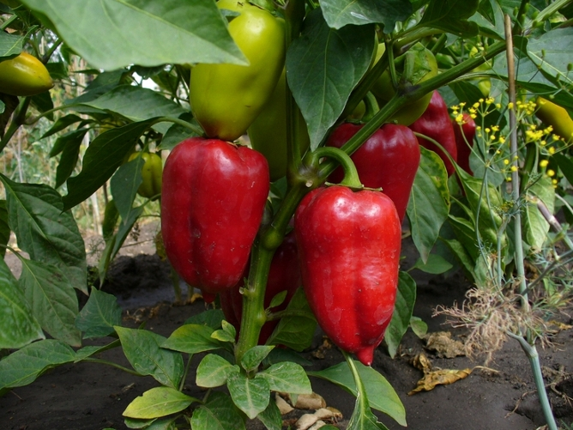
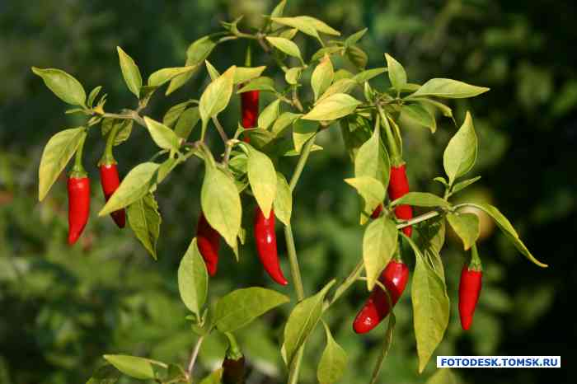
У перца невысокий, но очень крепкий и устойчивый стебель. Листья у перца средней величины, гладкие и слегка опущенные. Различают перец сладкий и перец острый. Плоды сладкого перца крупные. Сначала зелёные, при созревании желтеют или краснеют. Плод внутри пустой, но его стенки сочные и вскусные.

Slide 10
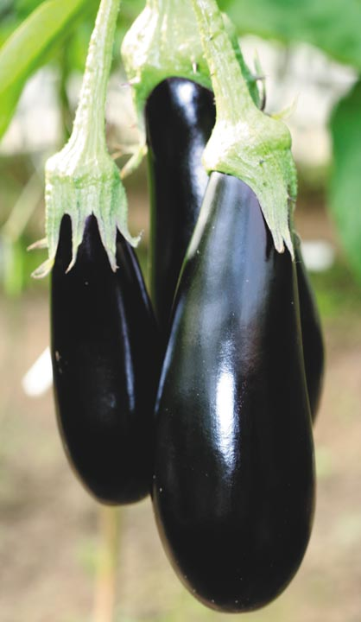
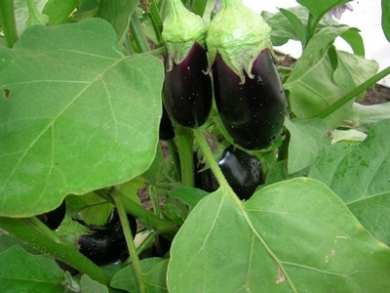
Плоды баклажана крупные. Окраска плода тёмно-фиолетовая. Под кожицей суховатая мякоть.

Slide 11
Гимнастика для глаз

Slide 15
Словарная работа:
Зеленцы, завязь, полегающий стебель, цветочные кисти.
Плодовые овощные растения – томат, огурец, баклажан, перец. В пищу идут сочные плоды этих растений. Плодами называют органы растений, которые образуются из цветков после цветения. Внутри плодов находятся семена.

Slide 16
Закрепление
1.Какие овощные растения называют плодовыми?
Огурец, томат, перец, баклажан называют плодовыми растениями.
2. Какие части употребляют в пищу у растений огурца и томата?
В пищу употребляют зрелые плоды томата и огурца.
3. Что находится внутри плодов у растений?
Внутри плодов находятся семена.
4. Какой окраски бывает плод баклажана?
Окраска плода тёмно-фиолетовая.

Slide 17
Домашнее задание
Страница 97-100.

